Slide 1
東海大學師資培育中心
111學年度
師資生結業作業 說明
112/2/17

Slide 2
應備資料 1/3
(即結業生資料袋上所列須檢附的資料)
檢核清單（請逐一核對後於□內打V並維持本表單整潔）
一、表格類 (1-6)：
□ 1.結業審核總表
□ 2.師資培育中心教育專業課程學分審核表/教育專業課程科目及學分一覽表(到師培中心網頁依照每個人進入教程的級別下載。)
□ 3.專門課程學分認定申請書/任教專門課程學分一覽表(到師培中心網頁依照每個人進入教程的級別與科別下載。)
□ 4.歷年成績單〔至111(1)〕正本1份。(請務必在成績單上以不同顏色螢光筆畫線並註記任教專門課程學分與教育專業課程學分之序號，該序號與專業/專門課程一覽表的序號一樣。)
□ 5.111(2)課表1份。
□ 6.教師證書申請書(本申請書為辦理教師證書的文件之一，請先簽名繳回，相關附件等實習期間再繳交。)
5)

Slide 3
應備資料 2/3
(即結業生資料袋上所列須檢附的資料)
二、證件類 (7-12) 逾期繳交將無法參加教師資格考試/實習
□ 7.中文畢業證書影本各1份。(請至秘書室蓋章)
□ 8.完整歷年成績單正本1份。(請務必在成績單影本上以不同顏色螢光筆畫線並註記111(2)的任教專門課程學分與教育專業課程學分之序號，該序號與專業/專門課程一覽表的序號一樣) (依教務處規定可列印成績單起2日內繳交，報部送審用，須包含111(2)修習之科目、成績及總成績。)
□ 9. 師培中心實地學習時數認定表(103-107學年度起始修讀教程者。繳交最後期限為：結業成果發表當日報到時繳交)
□ 10. 英檢證明。(大學部英文畢業門檻，請儘可能於111上學期通過。)
□ 11. 志工服務證明32小時。〔107(含)學年度以前始修讀教育學程者，繳交最後期限為：4月30日〕
□ 12. 102學年度起修讀教程且任教英文科者須繳交相當於CEF B2級(含)以上英語文相關考試檢定及格證書， 須包含聽、說、讀、寫4 項檢測。(繳交最後期限為：4月30日)

Slide 4
應備資料 3/3
(即結業生資料袋上所列須檢附的資料)
三、其他類 (13)：
□ 13.將存有自己的修畢師資職前及任教專門科目2張證明書資料的稿本，共4個檔案，寄至pt.teacher.pt@gmail.com 信箱 。

Slide 5
進行畫底線及標註序號
首先請準備以下兩組工具，例如:
(1)橘色螢光筆+紅色原子筆 專業課程使用
(2)黃色螢光筆+藍色原子筆 專門課程使用
需要畫底線及標註序號的文件：
(1)教育專業課程科目及學分一覽表
(2)任教專門課程科目學分表
(3)成績單
註:螢光筆線請務必畫於文字的下方，不要使用蠟筆、色鉛筆等其他筆類，以致看不清楚文字。

Slide 6
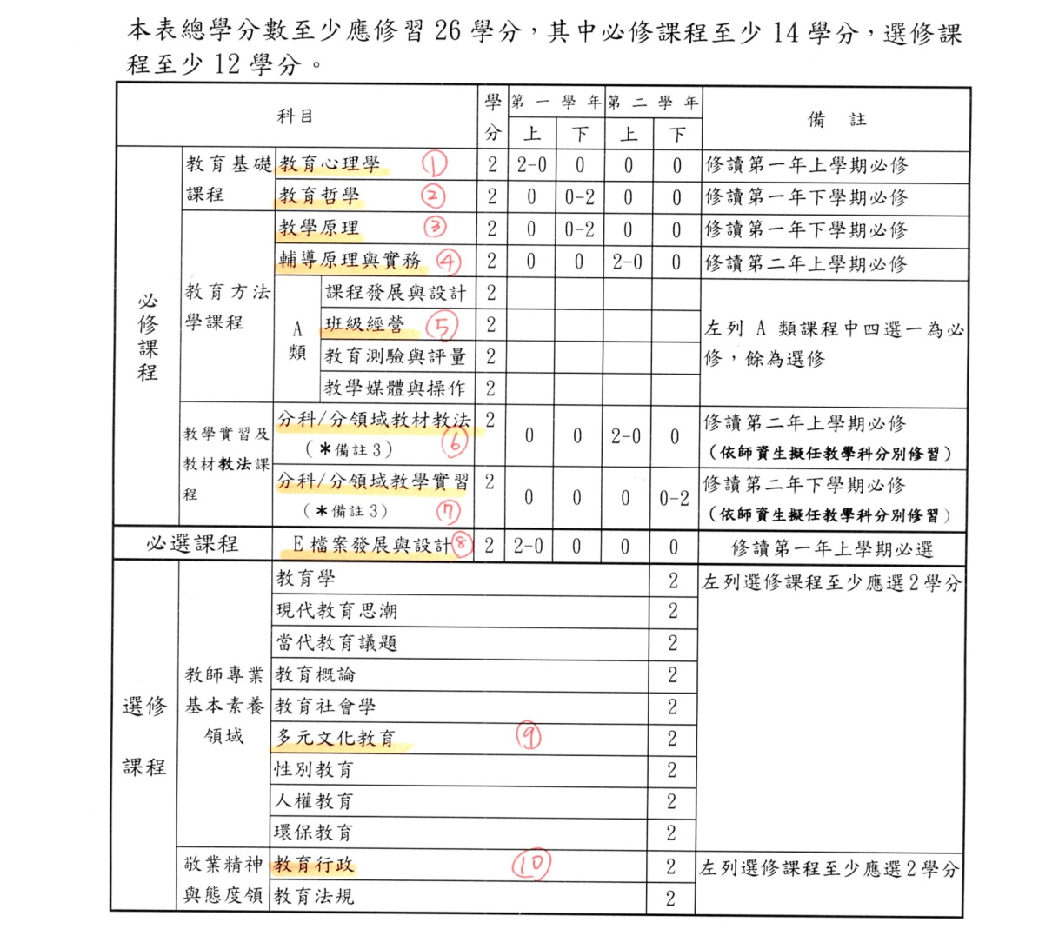
專業課程學分表畫底線及標註
序號(107級以前範例)

Slide 7
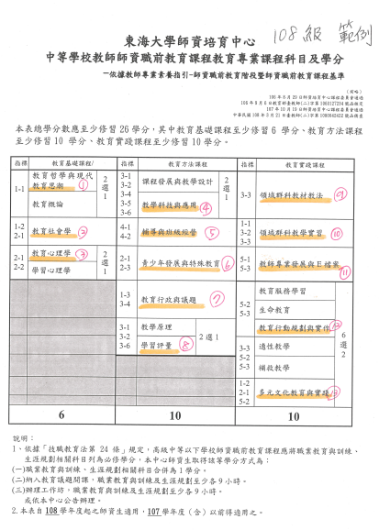
專業課程學分表畫底線及標註
序號(108級範例)

Slide 8
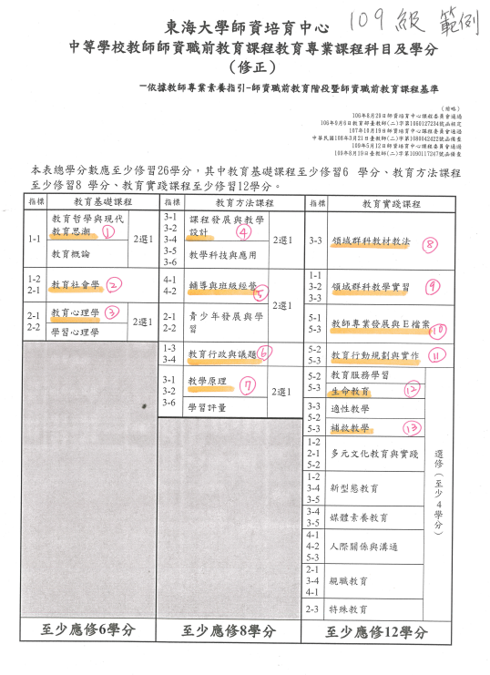
專業課程學分表畫底線及標註
序號(109級範例)

Slide 9
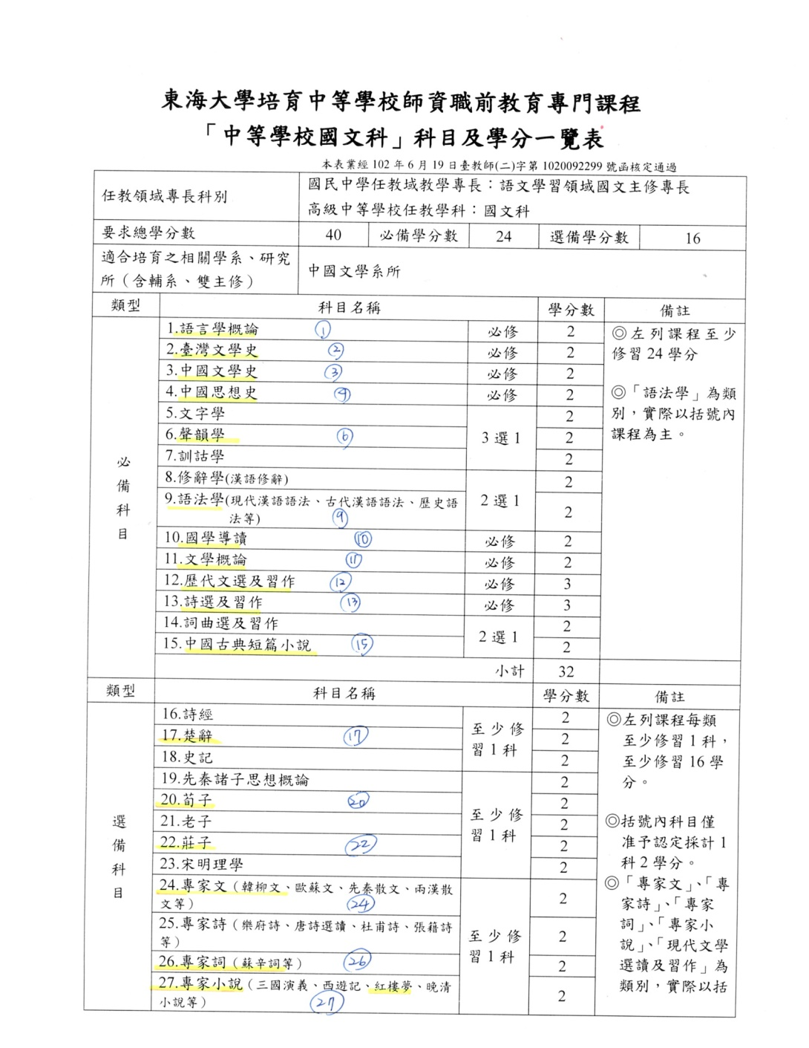
專門課程學分表畫底線及標註序號
(107級以前範例-以國文科為例)

Slide 10
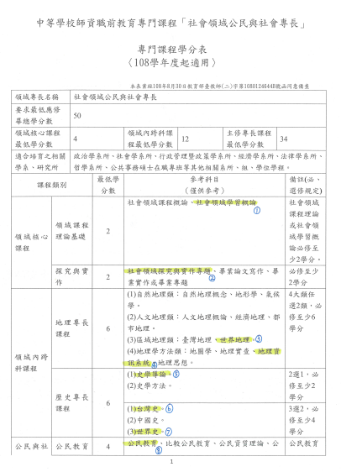
專門課程學分表畫底線及標註序號
(108級以後範例-以公民科為例 1/2)

Slide 11
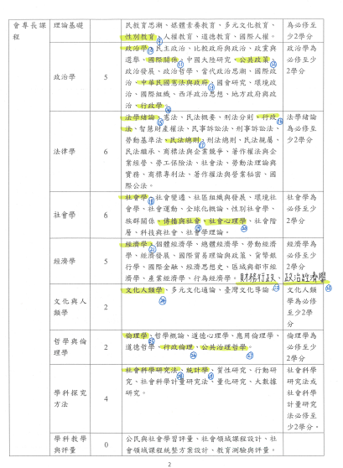
專門課程學分表畫底線及標註序號
(108級以後範例-以公民科為例 2/2)

Slide 12
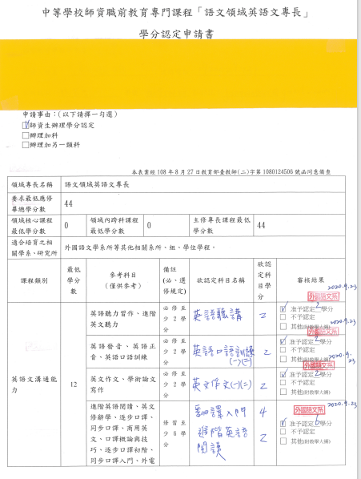
3.專門課程學分認定申請書
◎有申請過需再次申請認定者
→請使用之前的申請書(已放入透明資料
袋中)
◎從未申請過學分認定者
→請至師培中心網站下載
(首頁→任教專門課程→專門課程科目
學分一覽表，依各自的級別與科目下載)，本說明會之後應辦理認定。
填妥欲認定之科目名稱及學分數，一定要按成績單上的科目名稱及學分數填寫；學分數只能以多抵少，不能以少抵多(即無法採認該科) ，附上含所有該科目之成績單(認定科目請畫底線並標註序號) 。

Slide 13
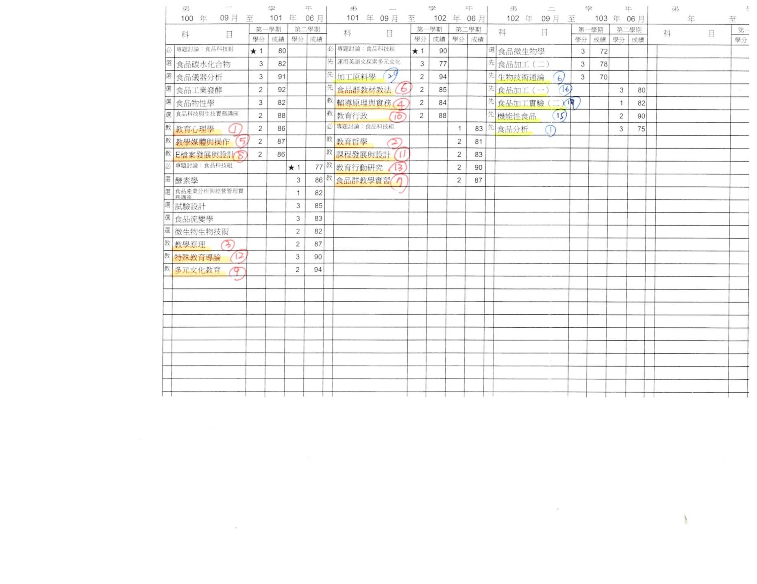
4.成績單影本畫底線及標註序號
成績單上科目名稱 / 學分數 與科目及學分一覽表不同者
→須依成績單上名稱填寫於任教專門課程學分認定申請書上，例如:
1. 成績單上名稱→微積分(一)
科目及學分一覽表名稱→微積分
依成績單上所載之「微積分(一)」 填寫於任教專門課程學分認定申請書上。
2. 成績單上學分數→6
科目及學分一覽表學分數→4
依成績單上所載之「6」填寫於任教專門課程學分認定申請書上。
學分數只能以多抵少；不能以少
抵多(即無法採認該科)

Slide 14
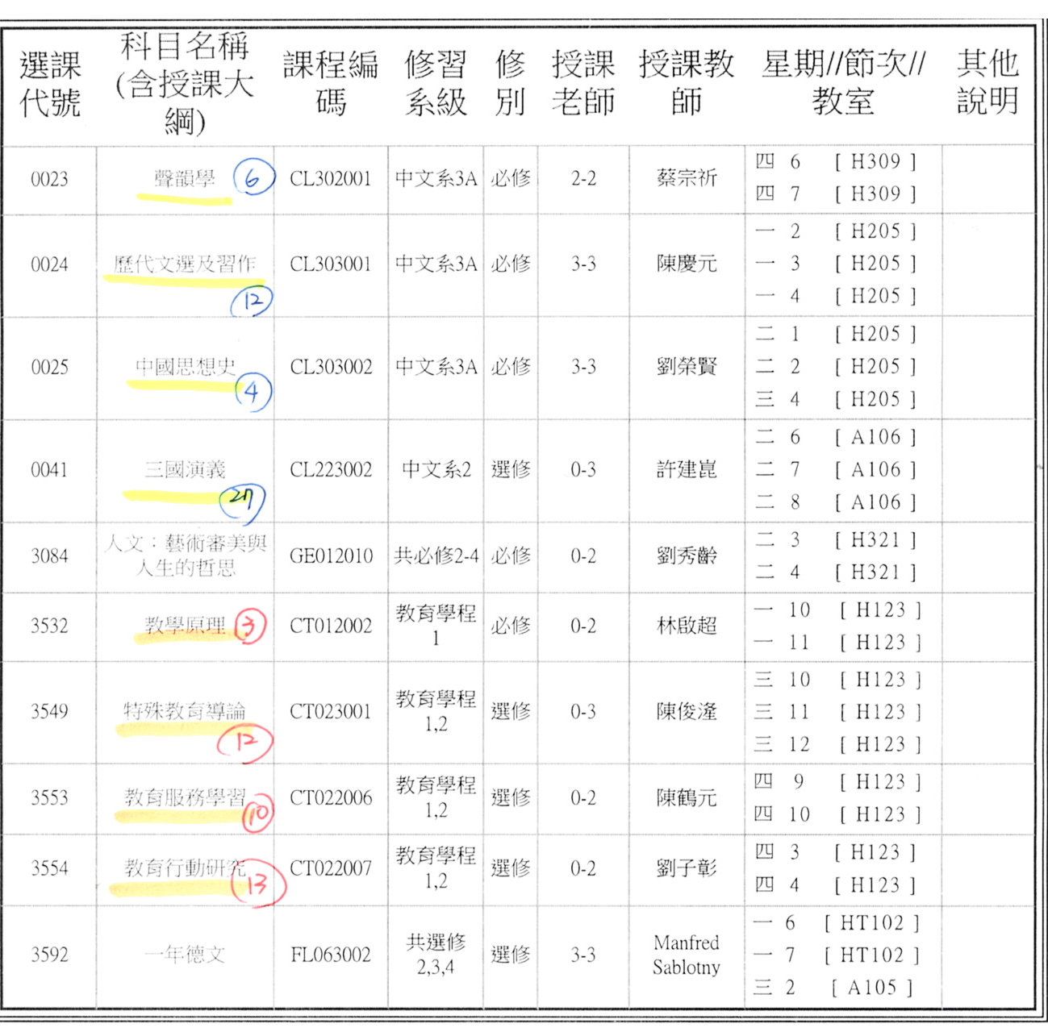
5.111(2) 課表畫底線及標註序號
請用2組不同顏色螢光筆與原子筆劃線及註記修習之教育專業與任教專門科目編號
(與教育專業課程/任教專門課程之科目及學分一覽表上所填入之編號相同)

Slide 15
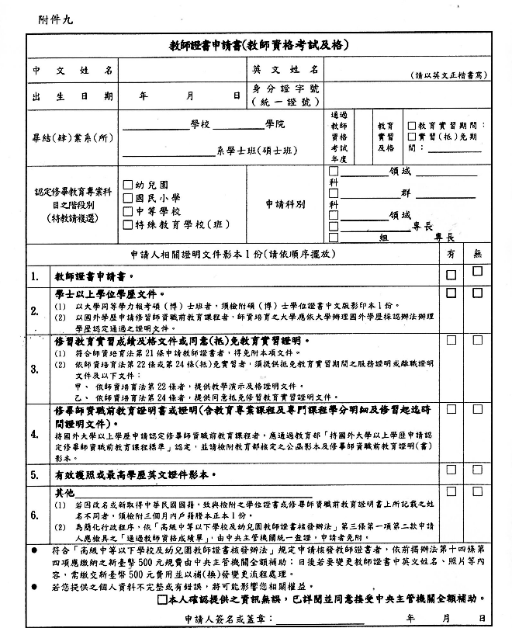
6.教師證書申請書(填寫說明請見 P.16-22)

Slide 16
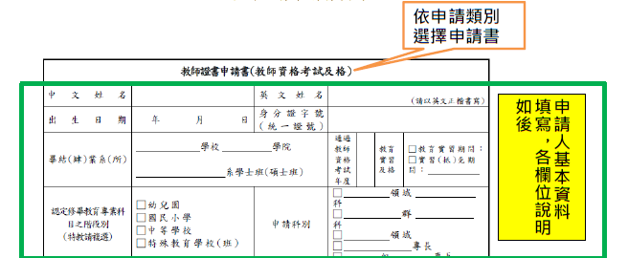

Slide 17
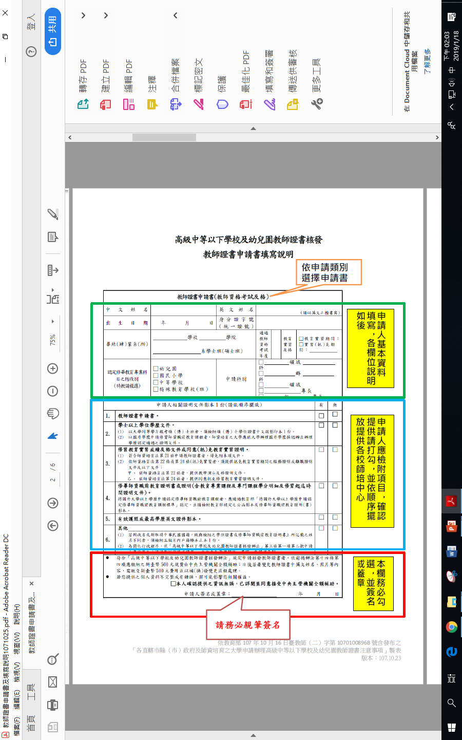

Slide 19
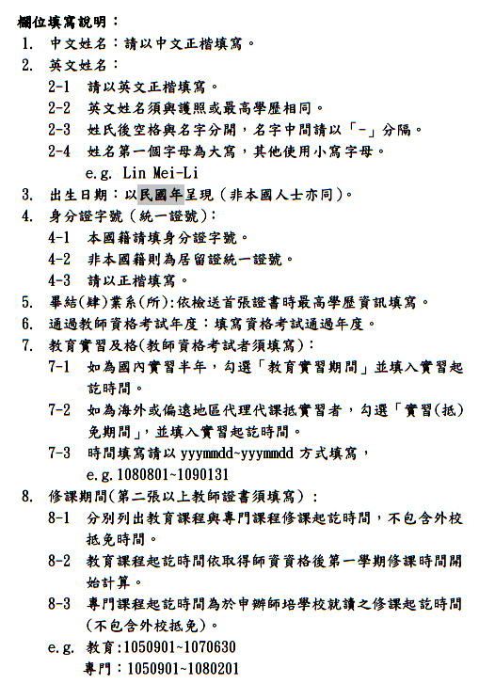

Slide 20
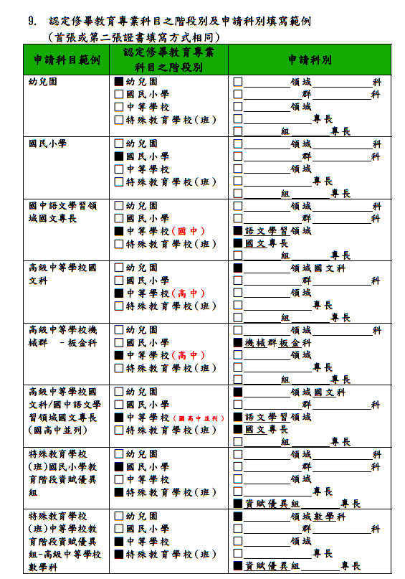

Slide 21
申請書填寫樣張：
*首張證書(教師資格考試及格)

Slide 22
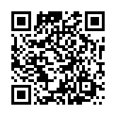
申請書填寫樣張：
*第二張證書
(加註任教學科、加另一類科)
https://ppt.cc/fXC2Ux
教師證書申請書及填寫說明

Slide 23
7.中文畢業證書影本
最遲於依教務處規定可領取畢業證書起2日內繳交， (必須與完整歷年成績單一起繳交)
(中文畢業證書影本請先至秘書室用印)
1.大學部畢業→學士畢業證書
2.修畢研究所應修學分數→學士畢業證書＋碩(博) 士班應修學分完成證明書
3.研究所畢業→碩士畢業證書

Slide 24
8.完整歷年成績單
◎最遲於(依教務處規定可列印成績單起2日內繳交 (與畢業證書影本一起繳交)
◎須含所有科目成績與總成績
◎完整歷年成績單正本一份 (在科目名稱下劃底線及註記 )
◎專業課程(教程科目)及專門課程(系上科目)都要用螢光筆/原子筆在科目名稱下畫底線 及 註記編號。

Slide 25
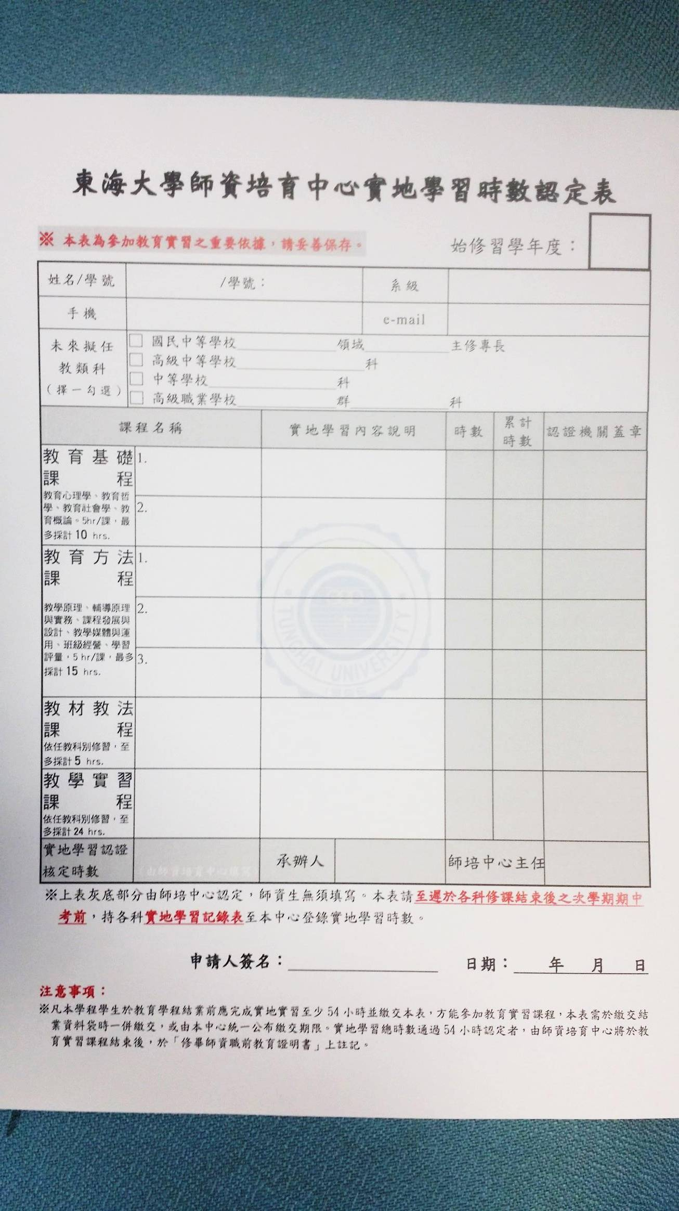
9. 實地學習時數認定表
(103-107學年度起修讀教程者，繳交最後期限：結業成果發表當日報到時)

Slide 26
10.英檢證明
(大學部英文畢業門檻)
◎100學年度起入學之大學部學生,成績單上 有載明已通過英文畢業門檻者。
◎請儘速通過英文畢業門檻，以免影響畢業資格。

Slide 27
10-1.重要集會表
於本學期末結業成果發表/教學演示當日繳回
於本學期末結業成果發表/教學演示 當日繳回。

Slide 28
11. 志工32小時服務證明
107級(含)以前之師資生須繳交
志工服務證明影本
或記錄表(須相關單位蓋章)
(師培中心首頁→法規表單→在校師資生專用)
最後繳交期限:4/30

Slide 29
12.任教英文科者英檢證明
◎ 102學年度起修讀教育學程且任教英文科者須繳交相當於CEF B2級(含)以上英語相關考試檢定及格證書影本一份，須包含聽、說、讀、寫4項檢測。
特別提醒：多益測驗及格分數
聽力400、閱讀385
口說160、寫作150
全民英檢 中高級複試 通過

Slide 30
13.修畢中等學校教師師資職前教育證明書稿本製作
稿本格式 →請至師培中心網頁下載
(首頁→法規表單→實習/結業生專用→)
1. 新制修畢師資職前教育證明書 正面 稿本
2. 新制修畢師資職前教育證明書 反面 稿本
3. 任教專門課程認定證明書 正面 稿本
4. 任教專門課程認定證明書 反面 稿本(107以前/108)
或雲端下載：
https://drive.google.com/drive/folders/1WaTZl88YWlUyaSoy7tWKSafDNf7xI-81?usp=sharing
※以上4個檔案的檔名最後都請加上自己的姓名。
※以上4個檔案稿本經檢查，如有問題會退回，請細心製作。

Slide 31
中等學校師資培育類科名稱
2張證明書上需要填寫正確的任教科別名稱

Slide 32
高中(107級之前) | 國中(107級之前) | 高職(107級之前) | 合併(108級之後)
高級中等學校國文科 | 國民中學語文學習領域國文專長 |  | 中等學校語文領域國語文專長
高級中等學校英文科 | 國民中學語文學習領域英語專長 |  | 中等學校語文領域英語文專長
高級中等學校數學科 | 國民中學數學學習領域數學專長 |  | 中等學校數學領域數學專長
高級中等學校生物科 | 國民中學自然與生活科技學習領域生物專長 |  | 中等學校自然科學領域生物專長
高級中等學校物理科 | 國民中學自然與生活科技學習領域物理專長 |  | 中等學校自然科學領域物理專長
高級中等學校化學科 | 國民中學自然與生活科技學習領域化學專長 |  | 中等學校自然科學領域化學專長
高級中等學校歷史科 | 國民中學社會學習領域歷史專長 |  | 中等學校社會領域歷史專長
高級中等學校公民與社會科 | 國民中學社會學習領域公民專長 |  | 中等學校社會領域公民與社會專長
高級中等學校生命教育科 |  |  | 高級中等學校綜合活動領域生命教育科
高級中等學校音樂科 | 國民中學藝術與人文學習領域音樂藝術專長 |  | 中等學校藝術領域音樂專長
高級中等學校美術科 | 國民中學藝術與人文學習領域視覺藝術專長 |  | 中等學校藝術領域視覺藝術專長與藝術領域美術科
 |  | 高級中等學校食品群-食品加工科 | 高級中等學校食品群
 |  | 高級中等學校食品群-食品科 | 高級中等學校食品群
 |  | 高級中等學校餐旅群-餐飲管理科 | 高級中等學校餐旅群-餐飲專長
 |  | 高級中等學校農業群-畜產保健科 | 高級中等學校農業群-農業生產與休閒生態專長 高級中等學校農業群-動物飼養與保健專長
 |  | 高級中等學校外語群-應用外語科日文組 | 高級中等學校外語群-日語專長
中中等師資培育類科正式名稱中等師資培育類科正中等師資培育類科正式名稱式名稱等師資培育類科正式名稱

Slide 33
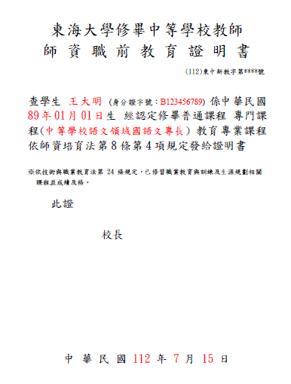
專業稿本(正面)
師培網頁首頁→法規表單→實習/結業生專用→新制修畢師資職前教育證明書稿本(正面)
證書字號(承辦人統一作業，結業同學勿填)
姓名
身分證字號
出生年月日
專門課程名稱
(請參考任教專門課程一覽表中之任教
領域專長科別)
日期 ( 一律填上112年7月15日)
字體統一使用「標楷體」
備註:請勿任意調整稿本格式

Slide 34
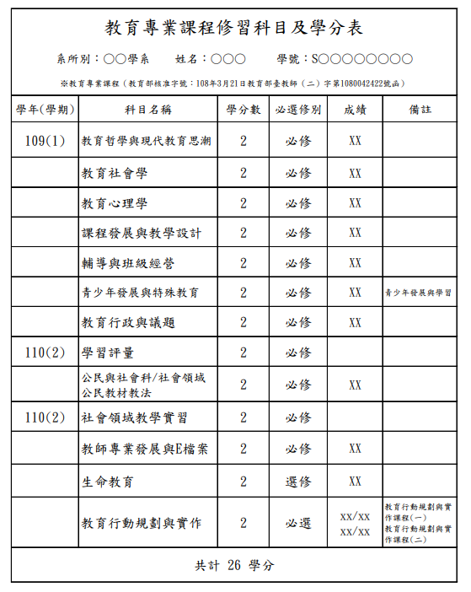
專業稿本(反面)
師培網頁首頁→法規表單→實習/結業生專用→新制修畢師資職前教育證明書稿本(反面)
系所別(請寫系、所全名，例如:中國文學系或中國文學系碩士班)，組別不用寫。
姓名
學號
請填入教育專業課程科目及學分一覽表右上角最後一列報部核定通過之日期與文號。
按照教育專業課程科目及學分一覽表之順序
依序填入修課的學年度與學期﹝例如109(1)﹞、科目名稱、學分數(請填入數字即可)、必選修別及成績；
111(2)修習之科目亦須填入，但成績欄空白。
◎統計總學分數
◎欄位不夠用者，請自行增加。但不能超出1
頁。請自行調整讓版面置中、美觀，字體請 統一使 用「標楷體」。

Slide 35
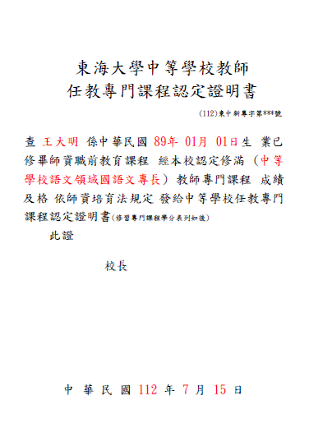
專門稿本(正面)
師培網頁首頁→法規表單→實習/結業生專用→任教專門課程認定證明書稿本(正面)
中華民國106年1月31日
中華民國106年1月31日
中華民國106年1月31日
中華民國106年1月31日
證書字號(承辦人統一作業，結業同學勿填)
姓名
出生年月日
任教科別名稱
(請參考任教專門課程一覽表中之任教領域專長科別)
日期 (一律填上112年7月15日)
字體統一使用「標楷體」
備註:請勿任意調整稿本格式

Slide 36
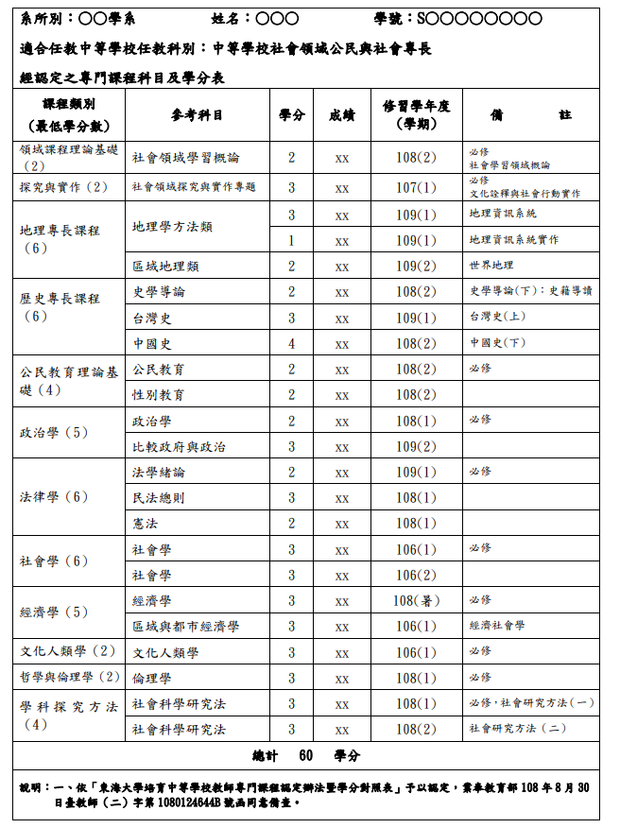
專門稿本(反面)範例
(以108級之後公民科為例)
師培網頁首頁→法規表單→實習/結業生專用→任教專門課程認定證明書稿本(反面)
『課程類別(最低學分數)及參考科目名稱』請與一覽表上科目名稱一致。
學分：依系所認定的學分數填寫。
成績：成績欄填上「分數」或「等第」。其中如果有抵免的科目，依照原始的成績單填寫分數，並繳交該成績單影本。
備註欄：請註明認定之「科目名稱」
總學分數：仔細合計不要填錯。
欄位不夠用者，請自行增加，但不能超出1頁。請自行調整讓版面置中、美觀，字體請統一使用「標楷體」
111(2)修習之科目亦須填入，但成績欄空白。
說明：請填入任教專門課程科目表右上角之報部核定通過或同意備查之文號。與專門課程科目及學分表格核定文號相同。

Slide 37
稿本e-mail寄送
將以下四項檔案資料email寄至pt.teacher.pt@gmail.com 信箱。
(繳回資料袋之前請先寄送)
稿本格式請至師培中心網頁下載 (首頁→法規表單→實習/結業生專用→)
新制修畢師資職前教育證明書稿本(正面)
新制修畢師資職前教育證明書稿本(反面)
任教專門課程認定證明書稿本(正面)
107以前任教專門課程認定證明書稿本(反面)
108任教專門課程認定證明書稿本(反面)
或雲端下載：
https://drive.google.com/drive/folders/1WaTZl88YWlUyaSoy7tWKSafDNf7xI-81?usp=sharing
以上4個檔案的檔名最後都請加上自己的姓名
例如: 修畢專業正面-王大明
修畢專業反面-王大明
任教專門正面-王大明
任教專門反面-王大明

Slide 38
注意事項
◎應檢附資料請依序放入資料袋中，自行打V檢核。
◎如有未依規定完成者將予以退件。
◎因故須放棄實習者，最遲應於112年4月底前告知張秋雯小姐。
◎資料袋繳交日期:112/3/6(週一)-112/3/10(週五)

Slide 39
112年6月教師資格考試
暫准報名：
112年6月教師資格考試將於4月份進行報名，如於考試報名期間，尚無法取得「修畢師資職前教育證明書」者，得以「暫准」身分先報名，再由師培大學於放榜前10日代為補交「修畢師資職前教育證明書」。

Slide 40
報考資格-學士班
即將於本學期(111學年度第2學期)修畢師資職前教育課程之學士班畢業生
本學期即將修畢----
1.教育專業課程
2.任教專門課程
3.普通課程(預計本學期畢業取得學士學 位證書)

Slide 41
報考資格-碩、博士班
即將於本學期(111學年度第2學期)修畢師資職前教育課程之碩、博士生
本學期即將修畢----
1.教育專業課程
2.任教專門課程
3.普通課程 (修畢碩、博士班應修學分數，僅論文未完成且已具有學士學位證書。)

Slide 42
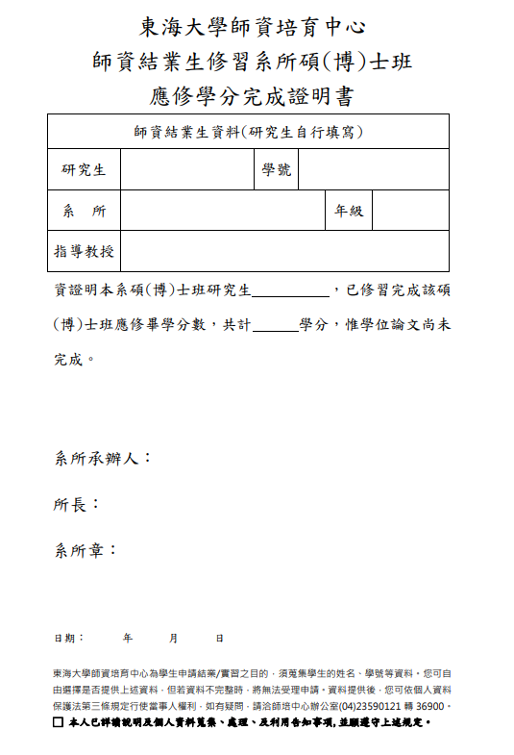
碩(博)士班應修學分完成證明書

Slide 43
112年6月18 日教師資格考試
報名等相關資訊網址：https://tqa.rcpet.edu.tw/
(教育部高級中等以下學校及幼兒園教師資格考試)

Slide 44
謝謝聆聽~
本資料會公告在網頁

